Slide 1

隔离容器实现

Slide 2
隔离容器—整体结构
应用服务器（Tomcat）
WebappLoader
create
ShadowContainerDelegate
导入
反射启动
导出
隔离容器
Webapp
容器核心
ShadowWebappClassLoader
类导出服务
容器类加载器
加载
加载
导出
加载
导出
应用war包
Dubbo模块
QMQ模块
WEB-INF/classes
WEB-INF/lib
类型导出
类型导出
类加载器
类加载器

Slide 3
隔离容器—核心类
ShadowService
ModulePipelineStage
ModuleLoadService
ShadowModuleService
dubbo
qmq
qconfig
ModuleMergeStage
ModuleCheckService
ModuleLoadStage
ModuleSharedService
common
qtrace
qschdule
ModuleCheckStage
ModuleExportService
ModuleDependencyCheckStage
ModuleServiceManagerService
ModuleExportStage
PicoContainer
ModuleCommandManagerService
ShadowModuleCommand
ModuleServiceInitStage
dubbo
qmq
qconfig
ModuleCommandInitStage
ClassLoaderService
ModuleServiceStartStage
PipelineService
ModuleCommandStartStage
common
qtrace
qschdule
WebInfoService
ModuleReporterStartStage
ShadowContainerClassloader
ShadowModuleClassloader
ShadowWebappClassloader
ShadowContainer
ShadowContainerDelegate

Slide 4
隔离容器—整体流程
应用服务器（如tomcat）在部署web应用的阶段（在host容器中的Webapploader），创建隔离容器Delegate
隔离容器Delegate通过反射加载隔离容器（tomcat/webapp/appname/shadow/lib目录下）
容器初始化及启动ShadowService（依赖于第三方DI容器PicoContainer ）
容器初始化全局上下文、Pipeline(Pipeline包括一些容器框架内部stage)
启动Pipeline
4.1.合并扩展二方包（考虑未来支持扩展二方包场景）
4.2.初始化各模块（创建模块类加载器，解析配置文件等）
4.3.启动检查及依赖检查
4.4.导出本模块的类及资源到共享服务中（按优先级排序）
4.5.向容器注册各个二方包自定义服务及命令（按优先级排序）
4.6.启动各个二方包自定义服务（按优先级排序）
4.7.启动QosServer（netty server，接受外部命令）
5. 将共享服务中的类及资源导出到应用类加载器中（ShadowWebappClassloader）

Slide 5
隔离容器—类加载器
ShadowClassLoader：加载隔离容器相关类
ShadowWebappClassLoader：应用类加载器
ShadowModuleClassLoader ：模块被加载的时候，隔离容器会为每个模块都生成一个ShadowModuleClassLoader，负责加载模块内lib目录下的类，不同的ShadowModuleClassLoader之间是互相隔离的。（优先级高的导出的类会被其他模块共享）
BootstraClassLoader
ExtClassLoader
CommonClassLoader
SharedClassLoader
ShadowModuleClassLoader
ShadowWebappClassLoader
ShadowClassLoader
ModuleSharedService

Slide 6
隔离容器—模块类加载器
ShadowModuleClassLoader的类加载顺序
从java已经加载的类加载（jvm的System Dictionary中）
从parent加载（ExtClassloader）
从ShadowClassloader中加载（隔离容器前缀包名的类，如com.qunar.tcdev.shadow）
从共享服务中加载（各个二方包模块导出的类）
从应用类加载器加载（ ShadowWebappClassloader，满足import 配置的类或包）
从自己模块的lib目录下加载
从应用类加载器加载（ShadowWebappClassloader）
从线程上下文类加载器加载
从系统类加载器加载
Throw ClassNotFoundException

Slide 7
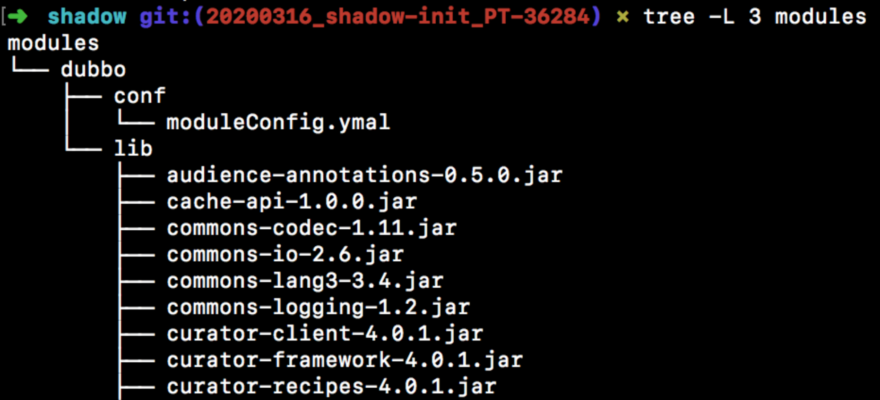
隔离容器—模块结构
其中conf目录放置模块配置文件，moduleConfig.ymal配置各种依赖导出等配置，
由打包工具打包生成,lib目录房子中间件自身及依赖jar包

Slide 8
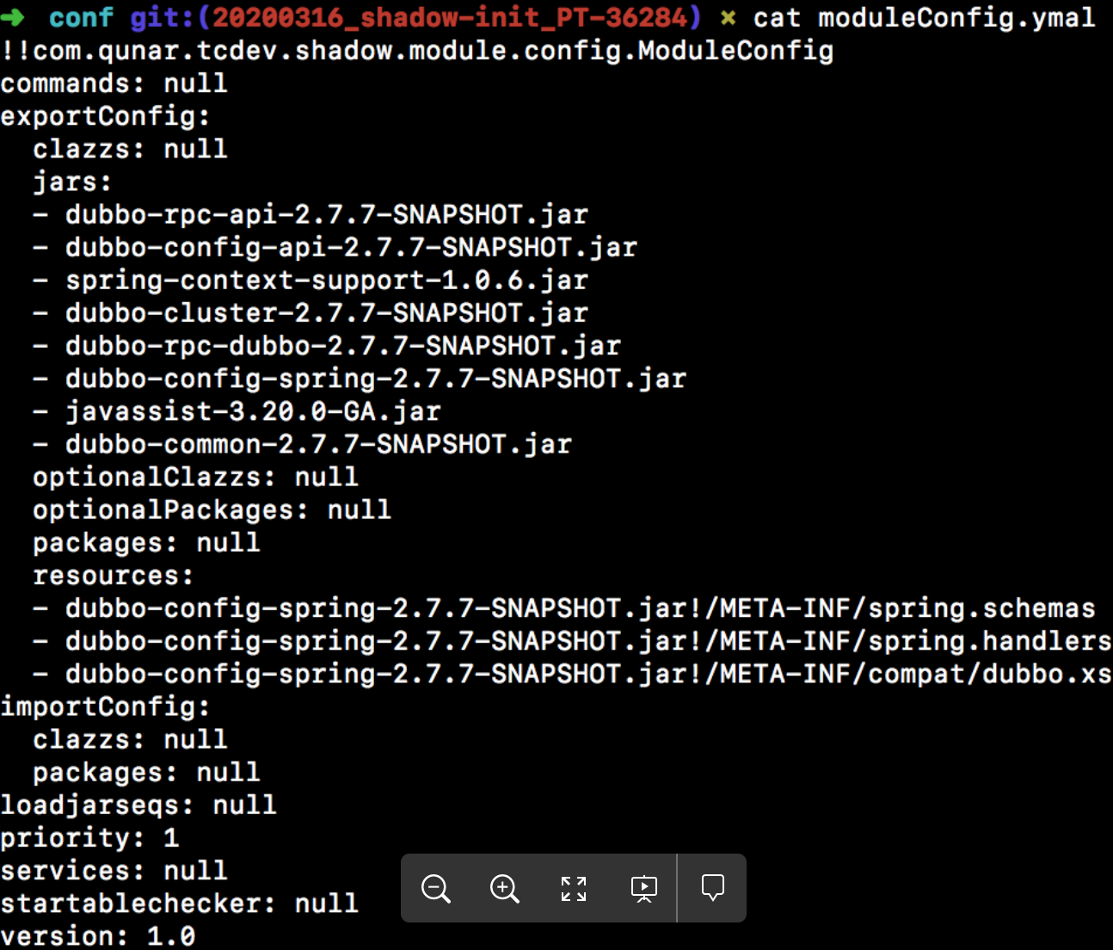
隔离容器—模块结构
Notes:
commands: 设置模块自定义命令（本期无需添加）
exportConfig:（导出配置）
clazzs: null（导出的class集合，list）
jars:（导出的jar包集合，list）
- dubbo-rpc-api-2.7.7-SNAPSHOT.jar
- dubbo-config-api-2.7.7-SNAPSHOT.jar
- spring-context-support-1.0.6.jar
- dubbo-cluster-2.7.7-SNAPSHOT.jar
- dubbo-rpc-dubbo-2.7.7-SNAPSHOT.jar
- dubbo-config-spring-2.7.7-SNAPSHOT.jar
- javassist-3.20.0-GA.jar
- dubbo-common-2.7.7-SNAPSHOT.jar
optionalClazzs: null（可选导出类集合，加载类失败不会失败不会影响模块启动，list，依赖些外部资源，如spring、hibernate等）
optionalPackages: null （可选导出包集合，加载类失败不会失败不会影响模块启动，list，依赖些外部资源，如spring、hibernate等）
packages: null（导出包的集合，list）
resources:（导出的资源集合）
- dubbo-config-spring-2.7.7-SNAPSHOT.jar!/META-INF/spring.schemas
- dubbo-config-spring-2.7.7-SNAPSHOT.jar!/META-INF/spring.handlers
- dubbo-config-spring-2.7.7-SNAPSHOT.jar!/META-INF/compat/dubbo.xsd
importConfig:（导入配置，选择哪些类优先使用业务系统的类来加载）
clazzs: null（类集合，list）
packages: null（包集合，list）
loadjarseqs: null（控制模块jar包加载顺序，适用于二方包依赖三方包且作为API一部分暴露的情况）
priority: 1（模块导出优先级，数字越小，优先级越高，优先级高的模块先导出类，不同模块具备同包名类时，仅导出优先级高的模块的类，启动服务及命令 也是按照优先级顺序）
services: null（自定义服务，本期可以忽略）
startablechecker: （判断模块是否需要启动，如一些中间件模块不支持springboot）
dependencies:(对一些其他模块的依赖检查，如要求qconig版本在[0.0.1,2.1.32])
- lowVersion: 0.0.1
maxVersion: 2.1.32
moduleName: qconfig
- lowVersion: 0.1.1
maxVersion: 0.4.32
moduleName: qmq
version: 1.0（模块版本）

Slide 9
隔离容器—模块接入
https://wiki.corp.qunar.com/confluence/pages/viewpage.action?pageId=347024784

